Slide 1
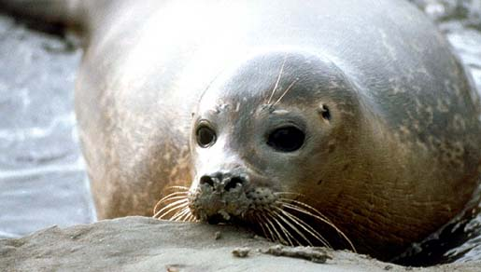
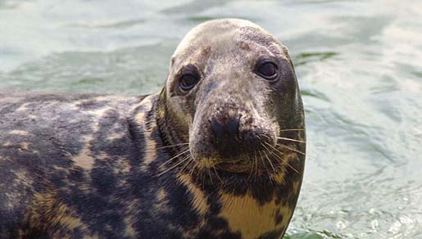
ZEEHONDEN IN DE NOORDZEE
De gewone zeehond
De grijze zeehond

Slide 2
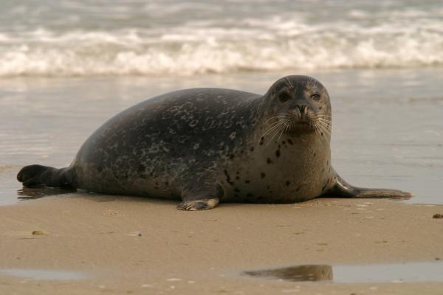
Afmetingen:
Mannetje: maximaal 1.90 meter
Vrouwtje: maximaal 1.70 meter
Gewicht:
Mannetje: maximaal 170 kilogram
Vrouwtje: maximaal 130 kilogram
Kleur:
grijs met donkere vlekken
Leeftijd:
maximaal zo'n 35 jaar
Voedsel:
Vooral vis (zo'n 4 tot 8 kg per dag)
Voortbeweging:
zwemmen en bobberen
Vijanden:
Mens (verstoring, jacht, vervuiling) Voortplanting:
Geslachtsrijp: vanaf 2-5 jaar
Draagtijd: 10-11 maanden
Geboorteperiode: zomer (mei, juni, juli)
Gewone zeehond

Slide 3
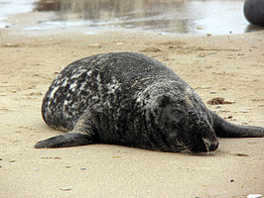
Afmetingen:
Mannetje: maximaal 3 meter
Vrouwtje: maximaal 2 meter
Gewicht:
Mannetje: maximaal 350 kilogram
Vrouwtje: maximaal 200 kilogram
Kleur:
Donkergrijs met zwarte vlekken. Vrouwtjes zijn lichter van kleur dan mannetjes
Leeftijd: Maximaal 50 jaar
Voedsel:
Vooral vis, maar ook schaal- en schelpdieren of af en toe een vogel
Voortbeweging:
Zwemmen en bobberen
Vijanden:
Mens (verstoring, jacht en bijvangst in fuiken en visnetten)
Voortplanting:
Geslachtsrijp: vanaf 3-8 jaar
Draagtijd: 11 maanden
Geboorteperiode: december/januari
Grijze zeehond

Slide 4
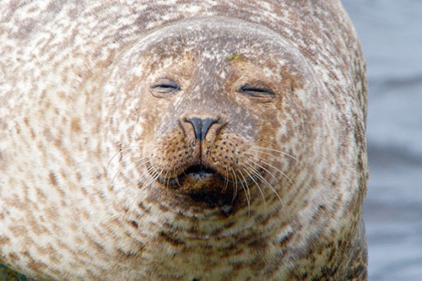
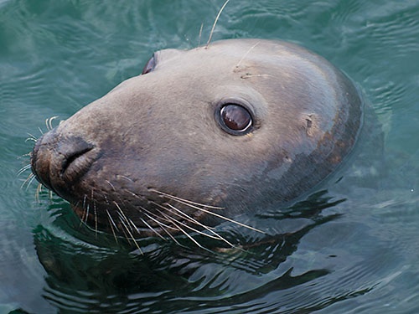
Gewone zeehond
Grijze zeehond
Afgeronde, korte kop/snuit
(kattenkop)
Ogen meer naar voor
Neusgaten lopen in v-vorm
Spitsere, langere kop/snuit (hondenkop)
Ogen meer naar zijkant
Neusgaten zijn twee evenwijdige neusspleten

Slide 5
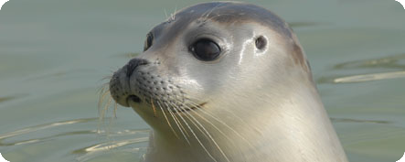
LICHAAMSBOUW
De kop van de gewone zeehond is afgerond en klein in verhouding tot het lichaam.
Zeehonden knijpen hun oren en neusgaten dicht bij het duiken. Hun oren zijn slechts twee kleine gaatjes die ze net als hun neus kunnen afsluiten zodat er geen water in komt.
Op een lange afstand gaat een zeehond op het geluid af; wanneer zijn prooi dichterbij is dan worden zijn snorharen gebruikt om via de trillingen in het water te voelen in welke richting de vis precies zwemt. Heeft hij de vis gevonden, dan hoeft hij alleen nog maar zijn bek met vlijmscherpe tanden open te doen. Die tanden zijn speciaal zo scherp om zwemmende vissen te kunnen pakken. Als ze eenmaal hun prooi te pakken hebben kauwen ze hier niet op. Kleine visjes kunnen ze in één keer doorslikken, maar grote prooien worden eerst uit elkaar gescheurd of er wordt een grote hap uit genomen.

Slide 6
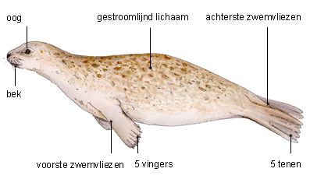
Gestroomlijnd lichaam =
zo gevormd dat het goed kan bewegen (dus ook goed kan zwemmen) Er zijn geen uitsteeksels aan het lijf (vb. geen oorschelpen)
Een zeehond kan een snelheid van 35 km/u halen.
Hierdoor zijn ze vijanden in het water vaak te snel af. Op het strand ligt het veel moeilijker om zich uit de voeten te maken. Met hun mooie, grote ogen kunnen zeehonden goed onder water kijken. Zeehonden zijn dus helemaal aangepast aan het leven onder water. Toch kun je ze regelmatig boven water tegenkomen. Ze liggen graag in de zon te rusten op een golfbreker of het strand.

Slide 7
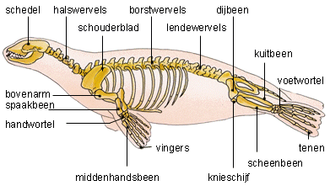
BOBBEREN
De zeehond heeft korte poten (= flippers).
Zijn voorpoten zitten vast aan de zijkanten van zijn lijf. Hij gebruikt ze om te sturen.
Met zijn achterpoten zwemt hij en kan hij snelheid maken. Ze zijn tot een soort vinnen vergroeid. Ze kunnen niet lopen omdat de achterste vinpoten in het verlengde van het lichaam staan. Wij kunnen onze armen draaien, de zeehond moet de poten altijd naar achter houden. Hierdoor slepen ze hun lichaam over de grond en zetten zich af met de voorste flippers. Deze beweging wordt 'bobberen' genoemd.

Slide 8
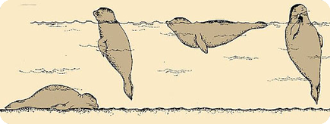
Zeehonden kunnen zowel op het droge als in het water slapen. In het water slapen ze rechtop drijvend als een grote dobber, of horizontaal drijvend aan de oppervlakte. Omdat ze tijdens het slapen niet actief zwemmen kunnen ze lang zonder adem. Er zijn gevallen bekend van zeehonden die een half uur onder water bleven. Meestal blijven ze niet langer dan een kwartier onder water.

Slide 9
VOEDSEL
Zeehonden eten vooral vis. Om vissen op te sporen gebruiken ze hun snorharen. Daarmee kunnen ze de kleinste bewegingen in het water voelen. Zo kunnen zeehonden in troebel water 'zien' waar de vis zich bevindt, tot 100 meter afstand. Daarnaast kunnen ze de vorm en de grootte van de vis op afstand voelen. Ze hebben niet echt een voorkeur voor één soort vis, maar ze vangen vooral vissen die dicht op de bodem leven. Platvissen, zandspiering en kabeljauwachtigen horen bij de favorieten, maar wat ze eten hangt af van het aanbod. Jonge zeehonden moeten zichzelf leren om vis te eten en te vangen wanneer ze geen moedermelk meer krijgen. Hun moeder leert ze niet hoe ze moeten vissen. In die periode vallen jonge zeehonden vaak erg af. Als het goed gaat leren ze steeds beter vis vangen.

Slide 10
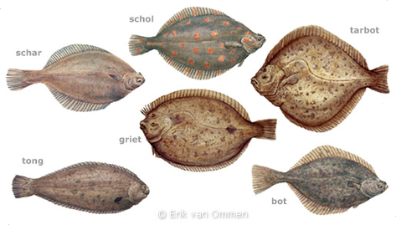
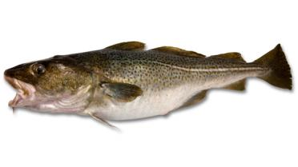
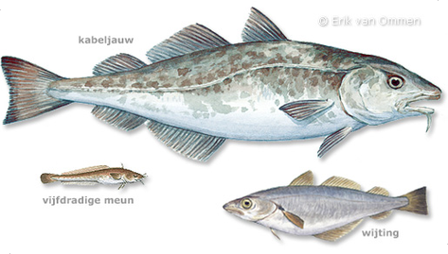
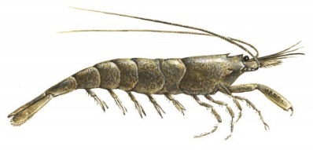
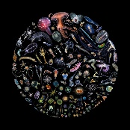
FAVORIETEN van de zeehond
VOEDSELKETEN (wie eet wie? De kleinste dieren worden gegeten door iets grotere) Degenen die jagen noemen wij roofdieren. Degenen die worden gegeten noemen we de prooi.
PLATVISSEN
zeehond
KABELJAUWACHTIGEN
kabeljauw
garnaal
ZANDSPIERING
plankton (dit zijn heel kleine diertjes of plantjes)

Slide 11
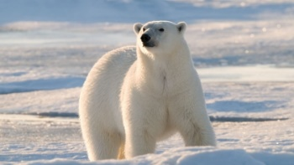
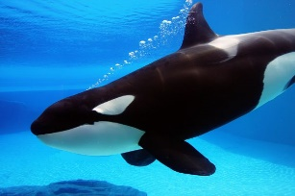
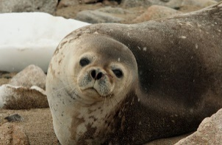
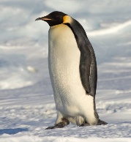
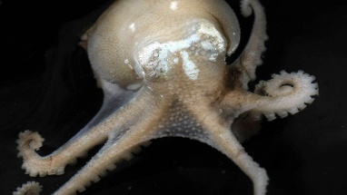
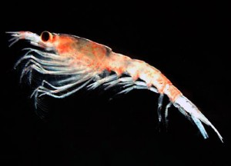
Aan de polen
ijsbeer
orka
Weddellzeehond
Weddellzeehond
pinguïn
inktvis
krill
krill
plankton (dit zijn heel kleine diertjes of plantjes)
plankton (dit zijn heel kleine diertjes of plantjes)

Slide 12
http://schooltv.nl/video/voortplanting-van-zeehonden-supermelk-doet-groeien/#autoplay
http://schooltv.nl/video/het-klokhuis-zeehondenopvang/#q=zeehond

Slide 13
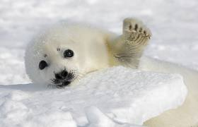
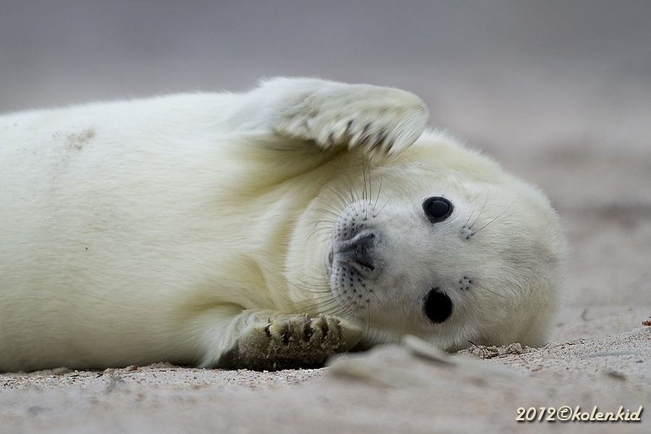
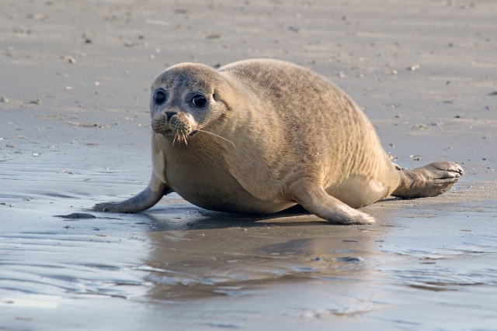
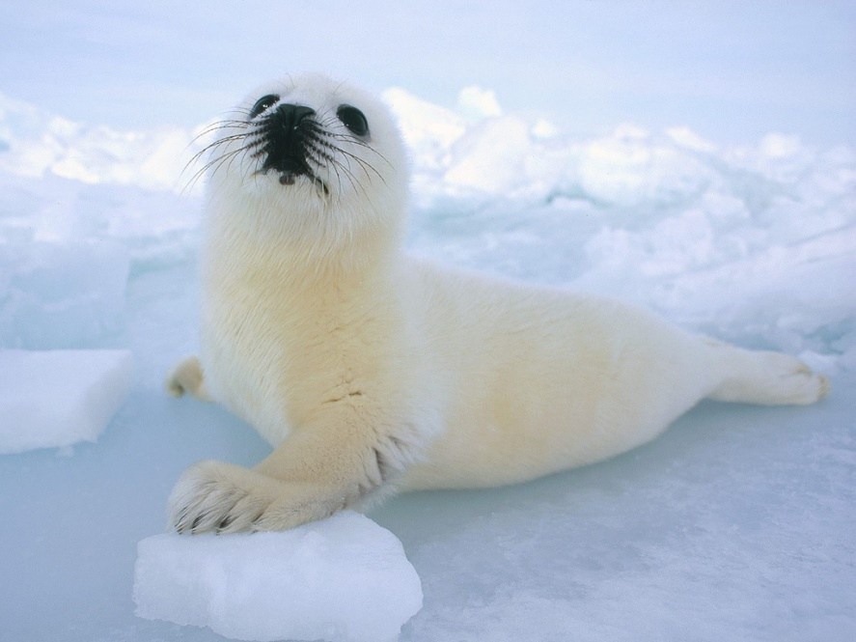
QUIZ

Slide 14
1. Tot welke dierengroep behoort de zeehond?
a. Tot de vissen want hij leeft in het water.
b. Tot de reptielen want hij krijgt een andere huid.
c. Tot de zoogdieren want hij heeft haren, ademt via de longen en zoogt zijn jongen.

Slide 15
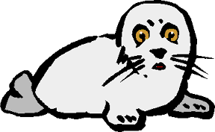
Inderdaad. Heel goed! Hoewel zeehonden gestroomlijnd zijn als vissen zijn het toch zoogdieren.
Ze hebben een vacht, ademen door longen en brengen een jong levend ter wereld.

Slide 16
De zeehond krijgt wel nieuwe haren maar is geen reptiel.

Slide 17
Dat is niet juist. De zeehond behoort niet tot de vissen.

Slide 18
2. Waar kunnen zeehonden last van hebben?
a. Enkel van vervuiling
b. Vooral van kinderen en hun huisdieren
c. Vervuiling, de mens en ze kunnen ziektes krijgen.

Slide 19
Juist! Naast de mens en de vervuiling kunnen zeehonden ook ziek worden door het zeehondenvirus of een andere ziekte.

Slide 20
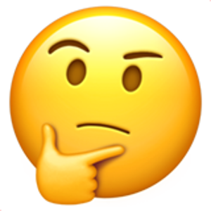
Zeehonden kunnen ook nog last hebben van andere zaken.

Slide 21
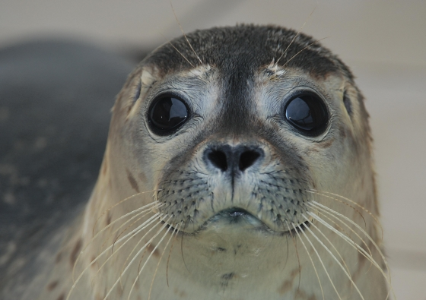
3. Waarom hebben zeehonden grote ogen?
a. Om beter te kunnen zien in donker water.
b. Ze hebben geen grote ogen; dat lijkt alleen maar zo.
c. Omdat ze geen oren hebben.

Slide 23
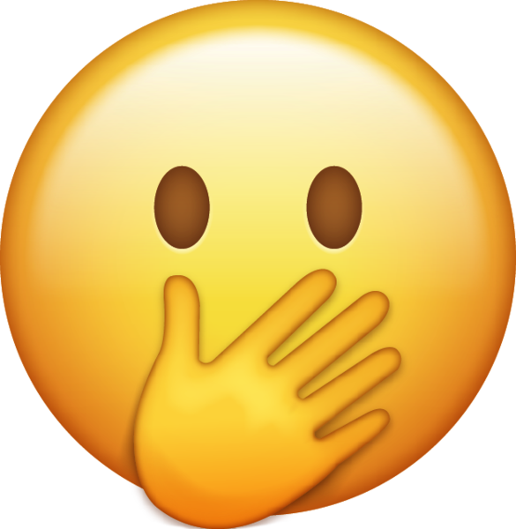
Oei dat is niet juist!

Slide 24
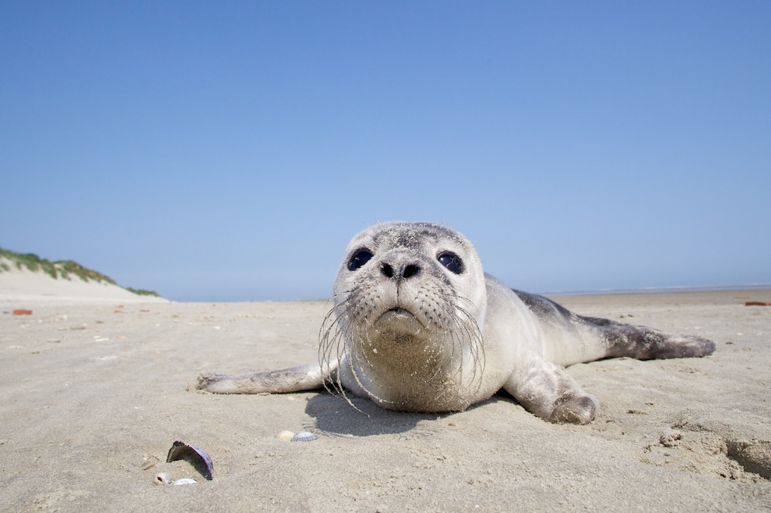
4. Wanneer worden de jongen van de gewone zeehond geboren?
a. In de winter.
b. In de zomer.
c. Het hele jaar door.

Slide 26
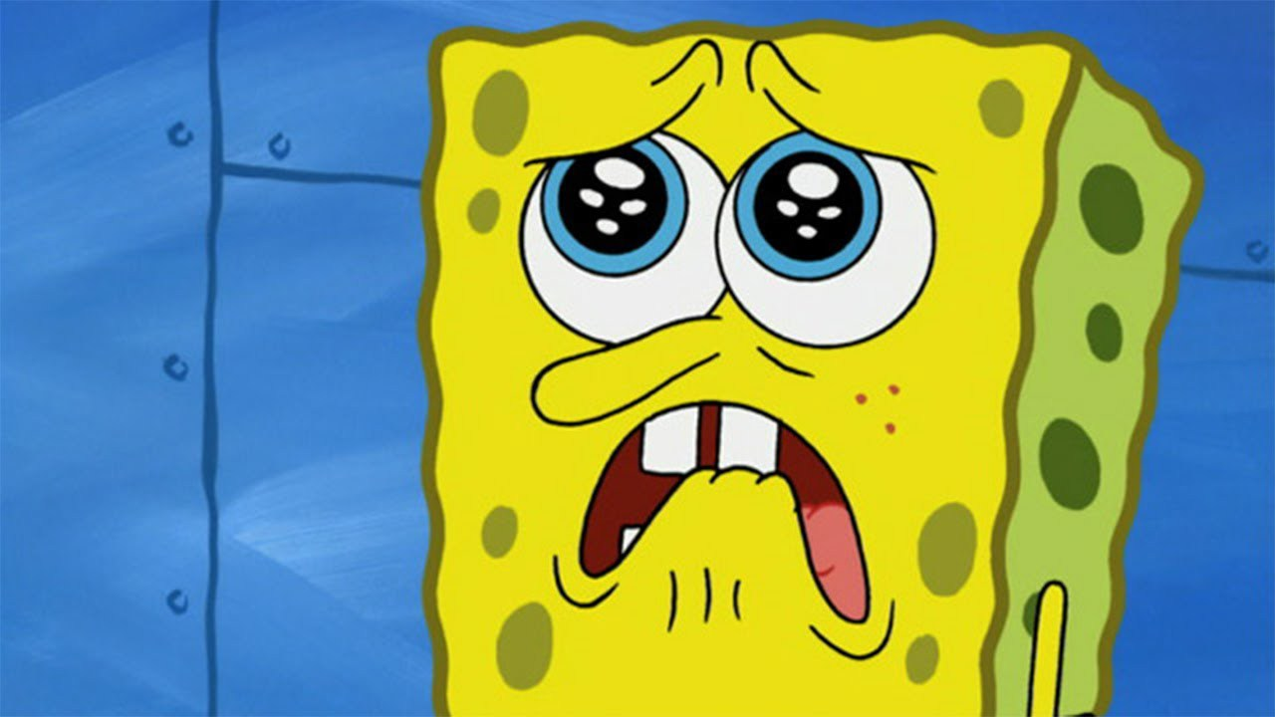
De jongen van de grijze zeehond worden in de winter geboren.

Slide 28
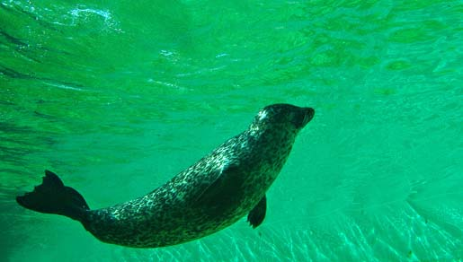
5. Hoe snel kan een zeehond zwemmen?
a. 55 tot 60 km per uur.
b. 35 tot 40 km per uur.
c. 5 tot 10 km per uur.

Slide 29
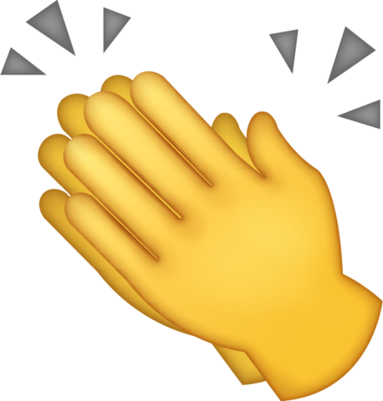
In het water kan hij die snelheid halen. Op het land is het maar ongeveer 2 km/u.

Slide 30
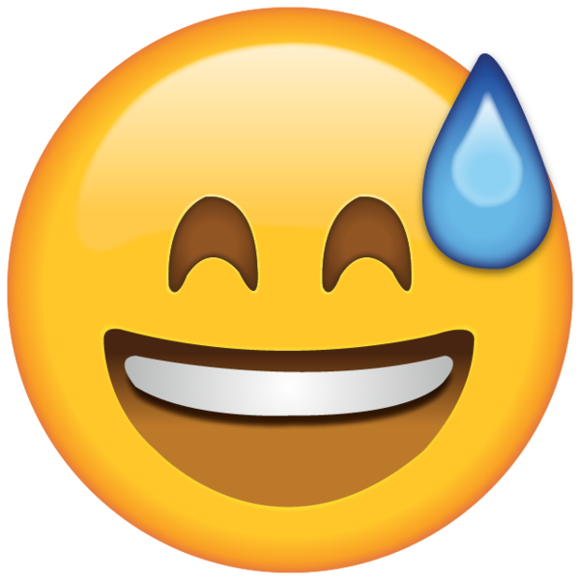
Zo snel is hij niet!

Slide 31
Hij kan sneller zwemmen hoor!

Slide 32
6. Heeft een zeehond oren?
a. Ja het zijn gaatjes die open en dicht kunnen.
b. Nee hij heeft geen oren nodig.
c. Ja hij heeft oorschelpen.

Slide 33
Dat is zo! De zeehond kan boven water horen met de gaatje in zijn kop. Om te zwemmen en duiken sluit hij ze af zodat er geen water in komt.

Slide 34
Oei dit klopt niet!

Slide 35
7. Waarom is een zeehond gestroomlijnd?
a. Door zijn stroomlijn is de zeehond minder goed te zien onder water.
b. Door zijn stroomlijn kan hij harder zwemmen.
c. Door zijn stroomlijn kan hij heel snel stappen op het strand.

Slide 38
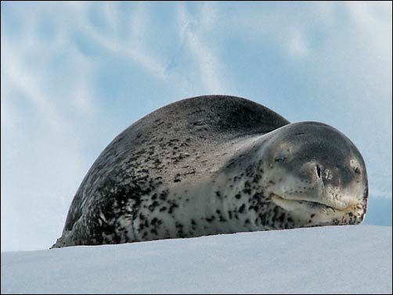
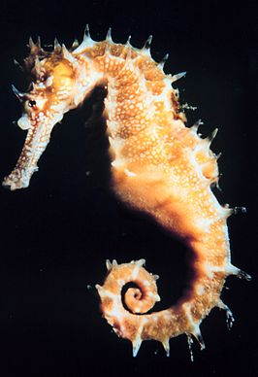
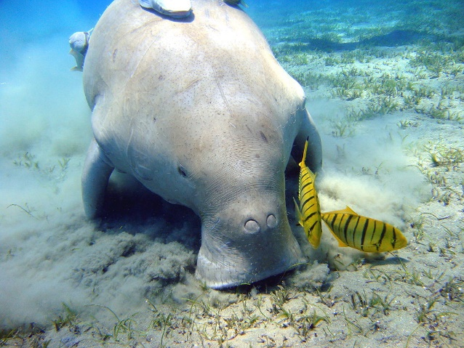
8. Welk van deze dieren is familie van de zeehond?
a. Het zeeluipaard.
b. Het zeepaard.
c. De zeekoe.

Slide 39
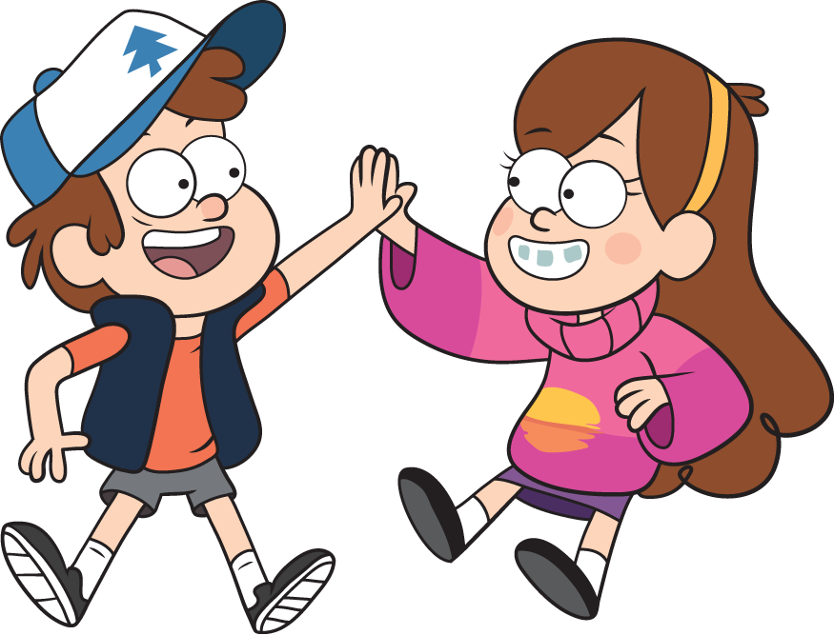
Het zeeluipaard is inderdaad een soort zeehond.
Het verschil is dat het zeeluipaard warmbloedige dieren zoals een pinguïn eet en ook soms jonge zeehonden.

Slide 40
Het zeepaardje behoort tot de vissen en is dus geen zoogdier zoals de zeehond.

Slide 41
De zeekoe is ook een zoogdier. Anders dan zeeroofdieren hebben ze geen geschikte ledematen om zich op het land voort te bewegen en dus geen familie van de zeehond.

Slide 42
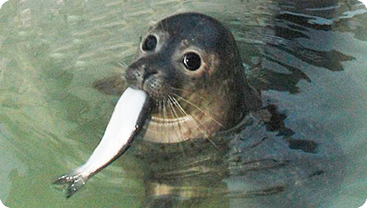
9. Kauwt een zeehond op zijn eten?
a. Nee want hij heeft geen tanden.
b. Ja een zeehond kauwt zijn eten goed voor hij het binnen slikt.
c. Nee want dan krijgt hij zout water binnen
en dat is niet goed voor hem.

Slide 43
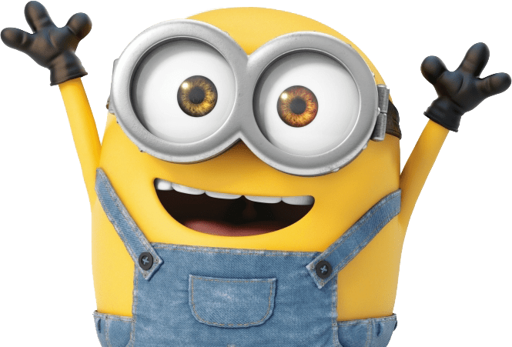
Dat is correct!

Slide 44
Een zeehond heeft scherpe tanden waarmee hij zijn prooien in stukken kan scheuren.

Slide 45
Een zeehond kauwt zijn voedsel niet!

Slide 46
10. Mag er in België gejaagd worden op zeehonden?
a. Ja maar alleen in de winter.
b. Nee het mag niet.
c. Dat mag alleen als er aan de kust teveel zeehonden zitten.

Slide 47
In Europa mag er niet op de zeehond gejaagd worden. Hun aantal was heel erg verminderd doordat vissers zeehonden als concurrentie zagen. In sommige landen zoals Canada wordt er wel nog op zeehonden gejaagd maar er mag niet op de pasgeboren jongen gejaagd worden.

Slide 48
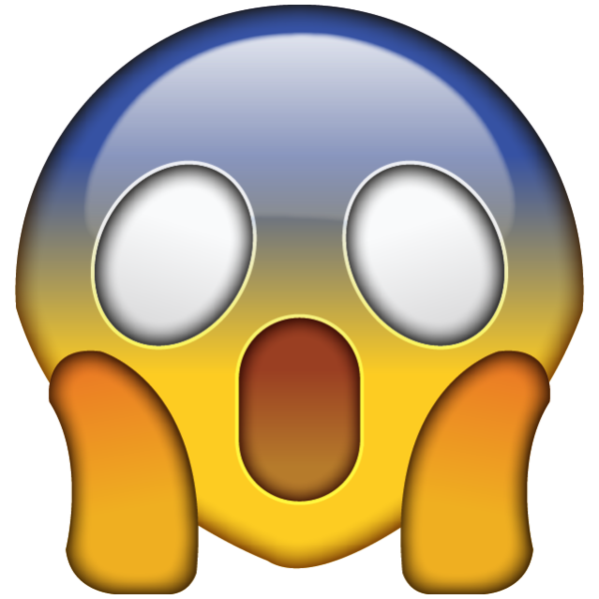
Dit is niet juist!

Slide 49
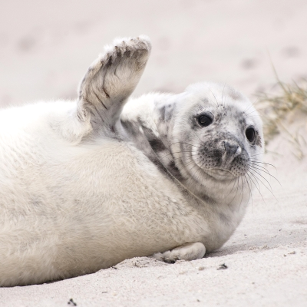
11. Waarom wordt er in het buitenland op jonge zeehonden gejaagd?
a. Omdat het vet van die zeehondjes gebruikt wordt als brandstof.
b. Voor het plezier, als hobby.
c. Omdat de vacht van jonge zeehonden gebruikt wordt als kleding.

Slide 50
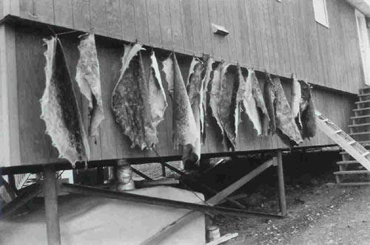
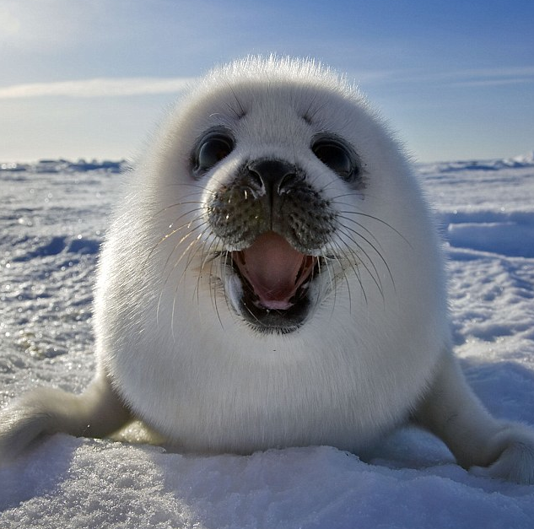
Voorbeeld Eskimo’s jagen op zeehonden voor hun pels.

Slide 51
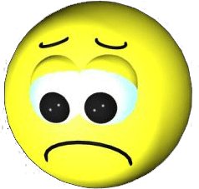

Slide 52
12. Wat eet een pasgeboren zeehond vlak na de geboorte?
a. Zeewier.
b. Vette melk van de moeder.
c. Kleine visjes.

Slide 53
De jonge zeehonden groeien zo hard omdat de melk van hun moeder erg voedzaam is. Zeehondenmelk heeft een vetgehalte van 45%. Zo bouwen de pups in korte tijd een dikke vetlaag op. Die hebben ze ook wel nodig. Na de zoogtijd laat de moeder haar jong namelijk alleen en moet het zichzelf redden. Vanaf dan moeten de pups hun eigen kostje bij elkaar scharrelen en ook pas dan leren ze zichzelf vis vangen en eten.

Slide 54
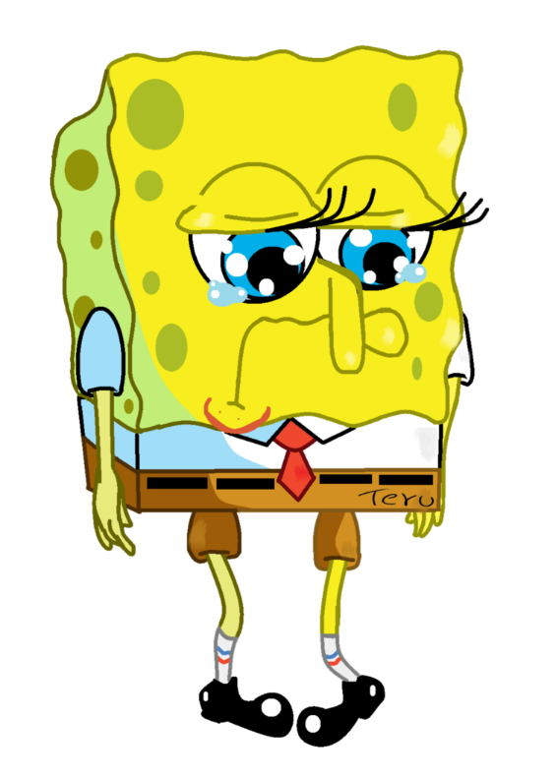
Zeewier eten ze niet!

Slide 55
Dit is niet juist. Kleine visjes eet hij na ongeveer een maand.

Slide 56
13. Wat gebruiken zeehonden vooral om voedsel op te sporen?
a. Hun snorharen.
b. Hun oren.
c. Hun ogen.

Slide 58
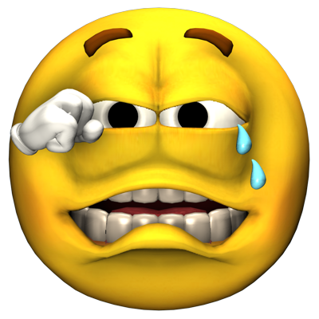

Slide 59
Ze hebben hun ogen ook wel nodig maar het opsporen van voedsel gebeurt met iets anders.

Slide 60
14. Waarom heeft de zeehond een dikke speklaag?
a. Omdat hij zoveel eet.
b. Omdat de speklaag de huid waterdicht maakt.
c. Omdat de speklaag beschermt tegen de kou.

Slide 61
De speklaag beschermt inderdaad tegen het koude water. De haren maken de huid waterdicht.

Slide 62
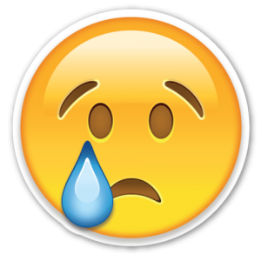

Slide 63
15. Wat is een huiler?
a. Een jonge zeehond die zijn moeder kwijt is.
b. Een oude zeehond die moe is.
c. Een zeehond die honger heeft.

Slide 64
Een huiler is een jonge zeehond die op het strand ligt en zijn moeder is kwijtgeraakt. Indien hij ze niet meer terugvindt, wordt hij meegenomen naar een zeehondencrèche waar het verzorgd wordt en gevoed wordt om aan te sterken.

Slide 65
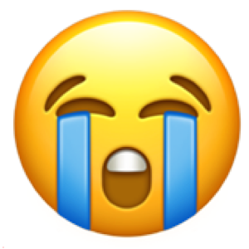

Slide 66
16. Waarom moet een jonge zeehond meteen na de geboorte kunnen zwemmen?
a. Omdat jongen geboren worden in het water.
b. Ze hoeven dat niet te kunnen.
c. Omdat als het vloed wordt de zandbanken waarop de zeehond ligt onder water lopen.

Slide 67
Jongen van gewone zeehonden worden geboren bij eb en moeten na ongeveer 6 uur kunnen zwemmen omdat het dan vloed is.

Slide 68
Jongen worden niet geboren in het water.

Slide 69
Aan de polen moeten ze niet onmiddellijk kunnen zwemmen omdat de moeder hen langer zoogt.

Slide 70
16. Wie ben ik?
Een zeeleeuw.
Een grijze zeehond
Een gewone zeehond.

Slide 71
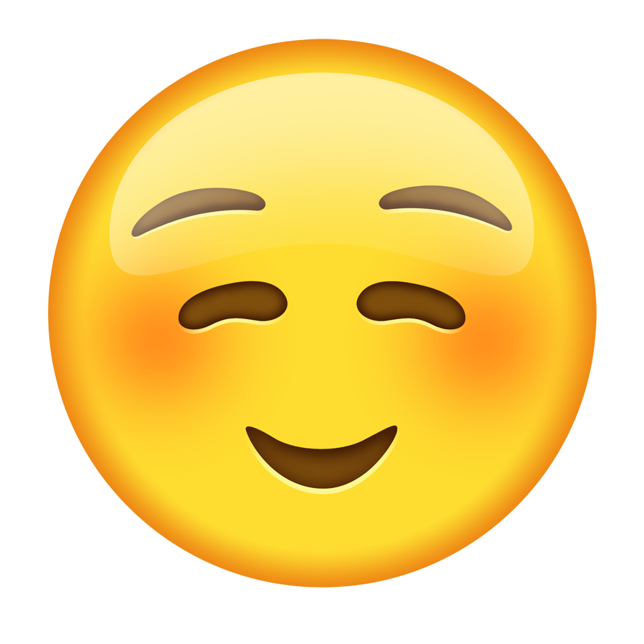
Ik heb een spitse kop dus ben ik een grijze zeehond.

Slide 72
Jammer! Dit is niet juist!

Slide 73
Proficiat! Je bent nu een echte zeehondenkenner!

